Slide 1
C语言大作业-纵向飞行射击游戏
https://github.com/Kiritouse/TouHou

Slide 2
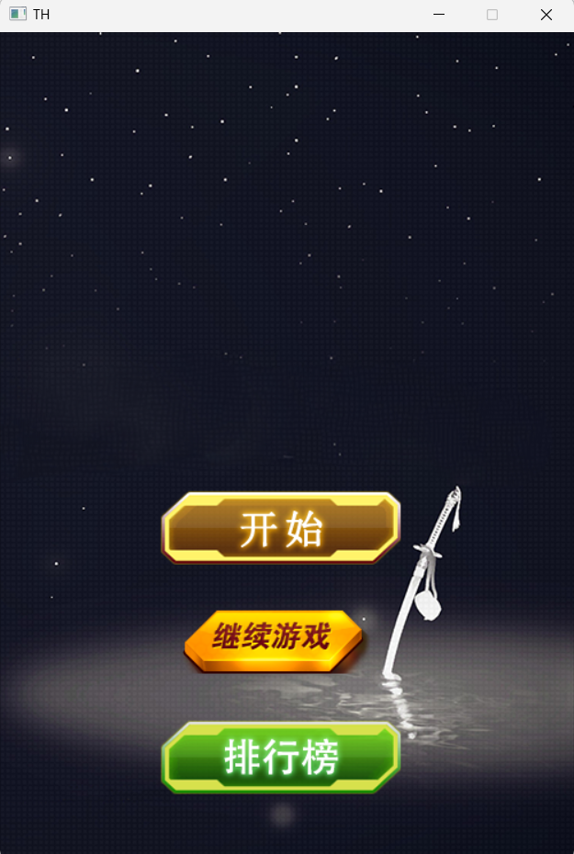
实现的功能
1.地图滚动展示
2.玩家方向控制
3.敌我子弹发射和碰撞检测
4.游戏存盘和读盘
5.得分排行
6.游戏音乐和音效
7.敌人被击落的爆炸粒子特效

Slide 3
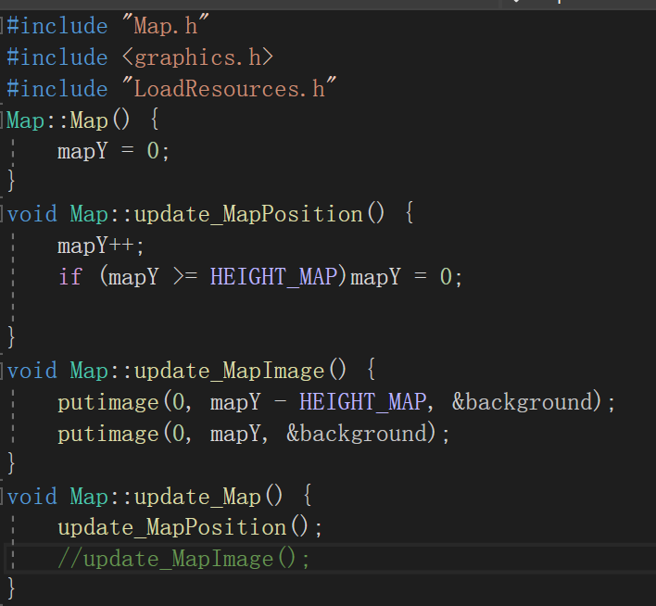
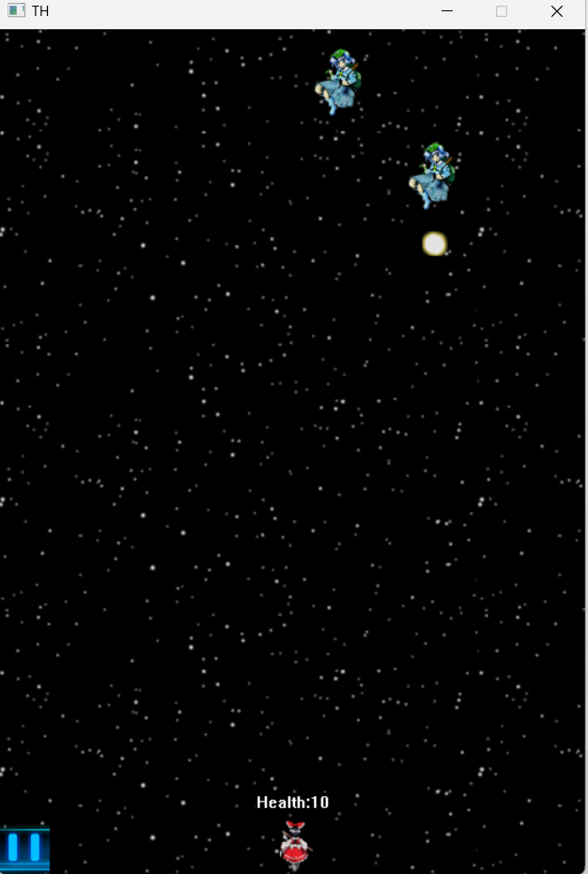
1.地图滚动展示
核心思路就是y坐标自增，同时把空缺的地方补上去。

Slide 4
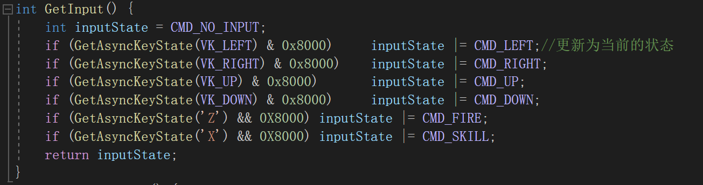
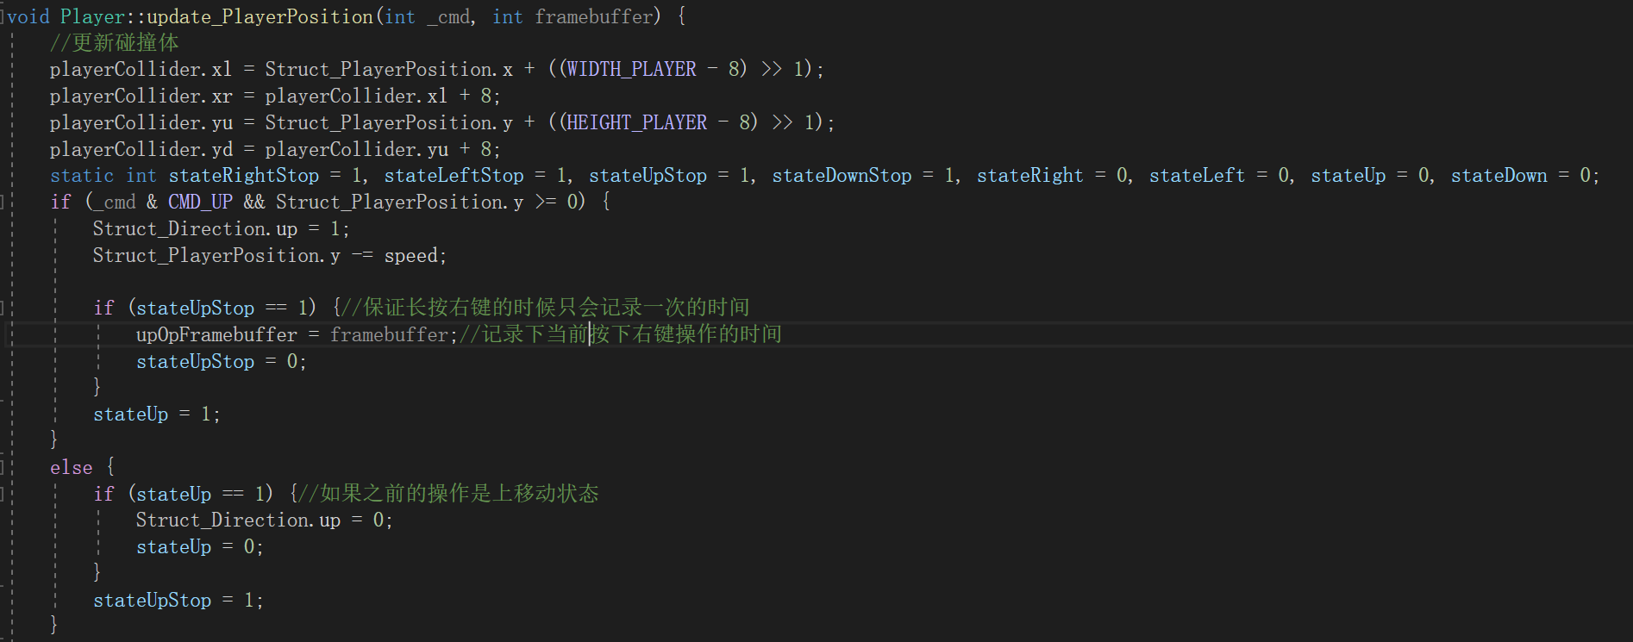
2.玩家方向控制
①首先获取玩家按键操作，利用二进制上的每一位代表一种按键状态
②根据按键状态改变角色的位置，以向上移动为例。
这里还记录下了角色方向状态改变的时间，为后面角色移动时的动画做准备。

Slide 5
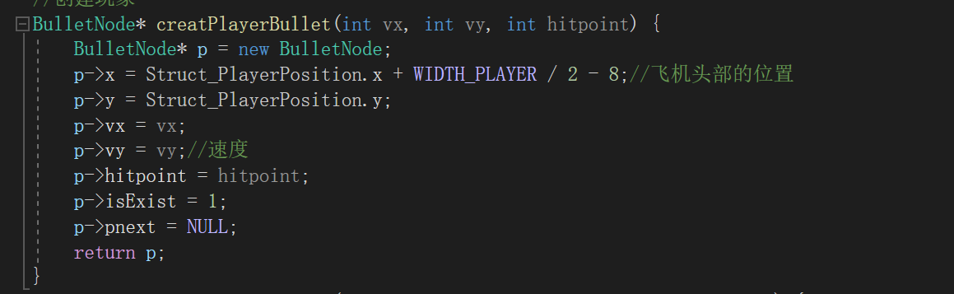
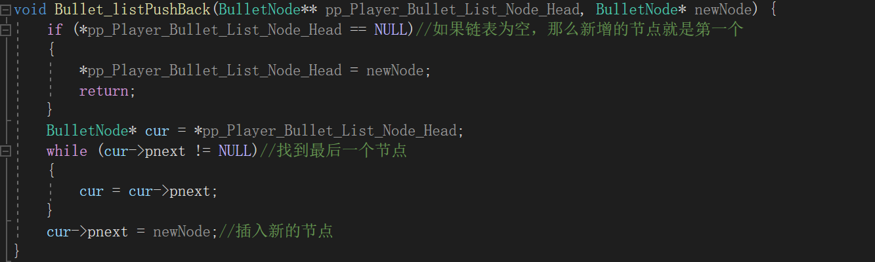
3.敌我子弹发射
敌人子弹的发射和玩家子弹的发射架构基本一致：创建一个链表节点，把节点插入到链表中，遍历链表更新节点，同时标记越界的节点，清除越界的节点，更新子弹的Sprite，碰撞检测。为一的区别就是创建子弹的初始位置不同。
①创建子弹节点
②将节点插入到链表中

Slide 6
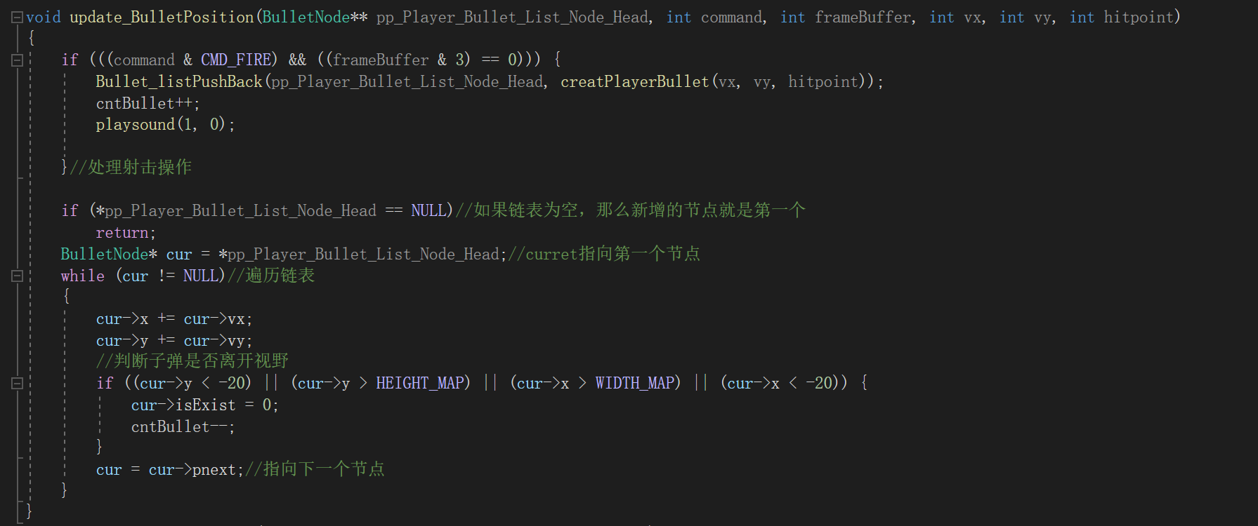
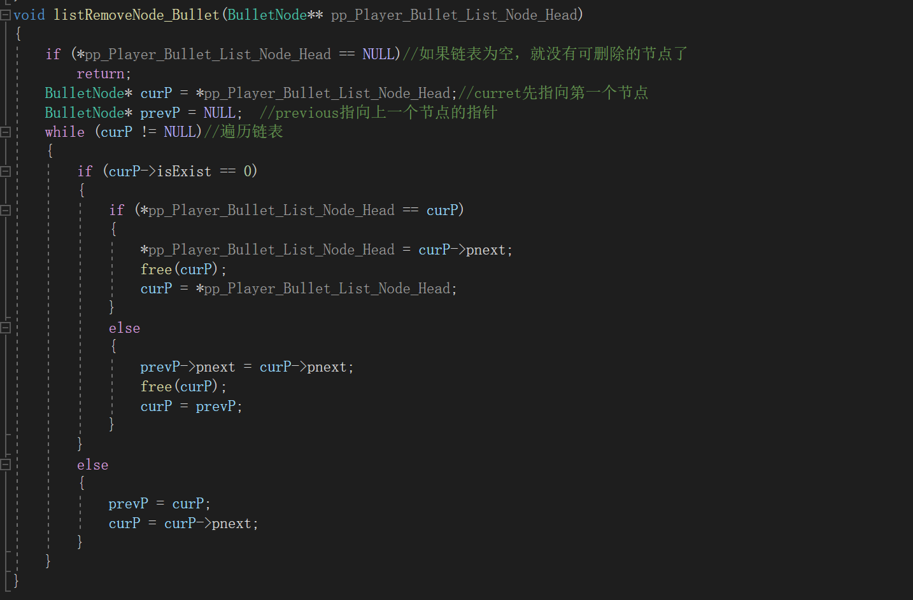
3.敌我子弹发射
③更新子弹位置
④清除越界子弹

Slide 7
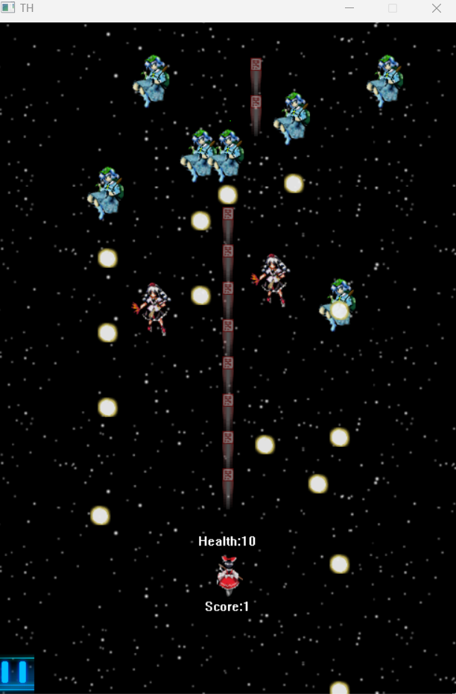
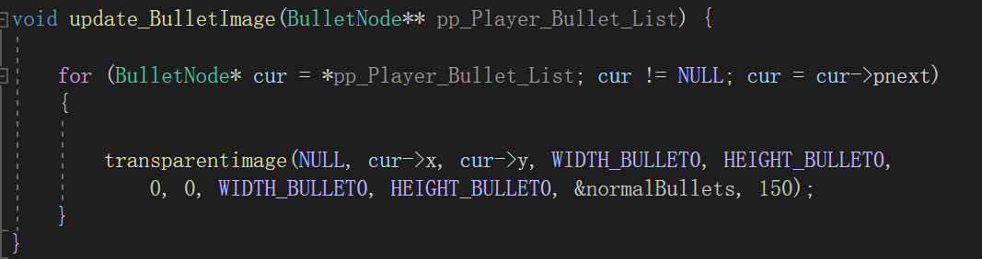
3.敌我子弹发射
⑤更新子弹的Sprite

Slide 8
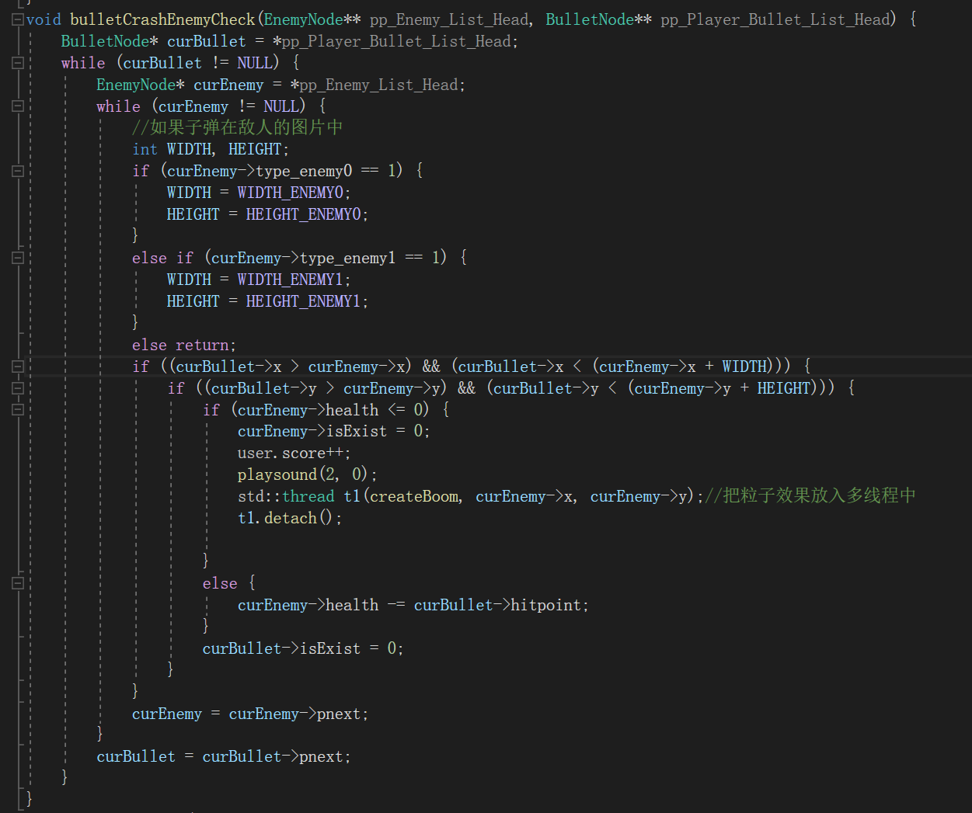
3.敌我子弹发射和碰撞检测
⑥子弹的碰撞检测

Slide 9
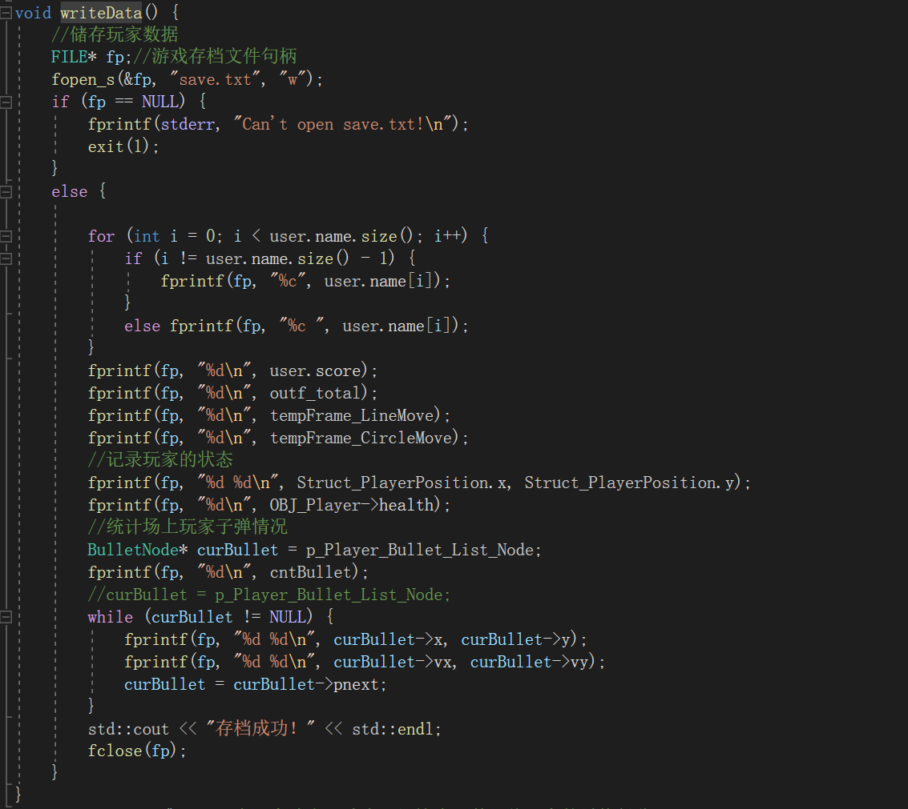
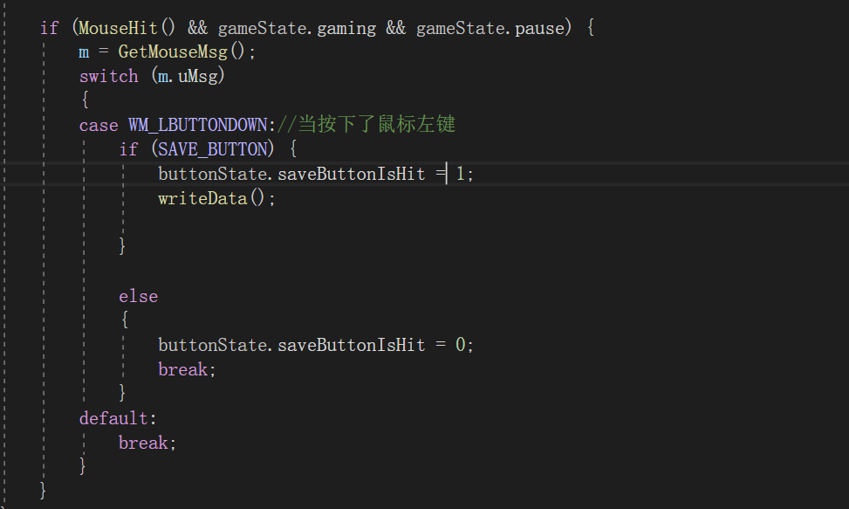
4、游戏存盘和读盘
存盘：当玩家点击存档按钮时会调用writeData函数写入数据到”save.txt”中

Slide 10
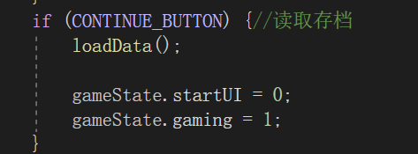
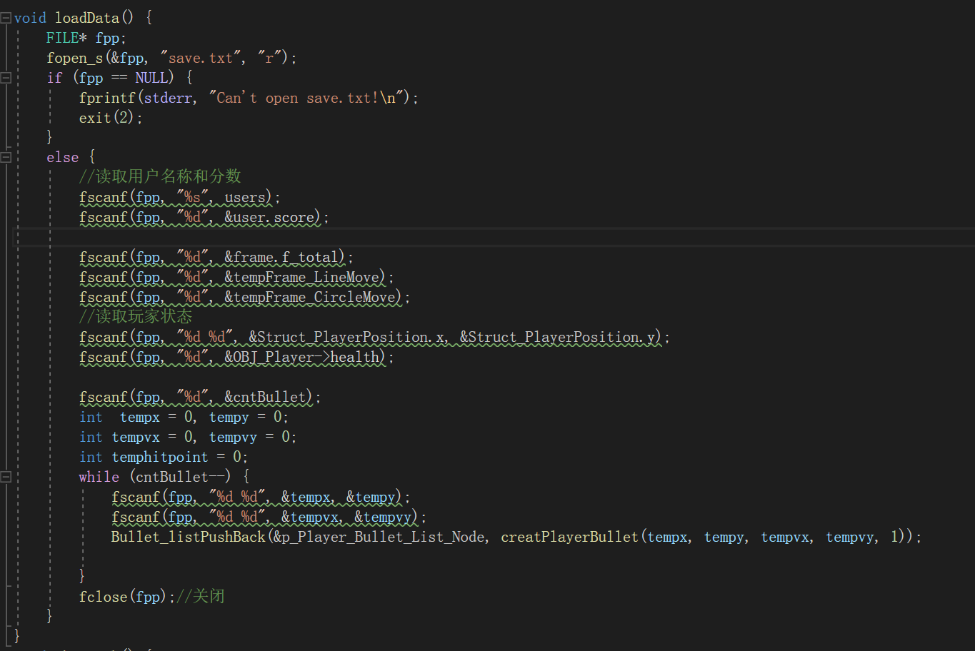
4、游戏存盘和读盘
读盘：当玩家点击继续游戏时时会调用loadData函数写入数据到内存中

Slide 11
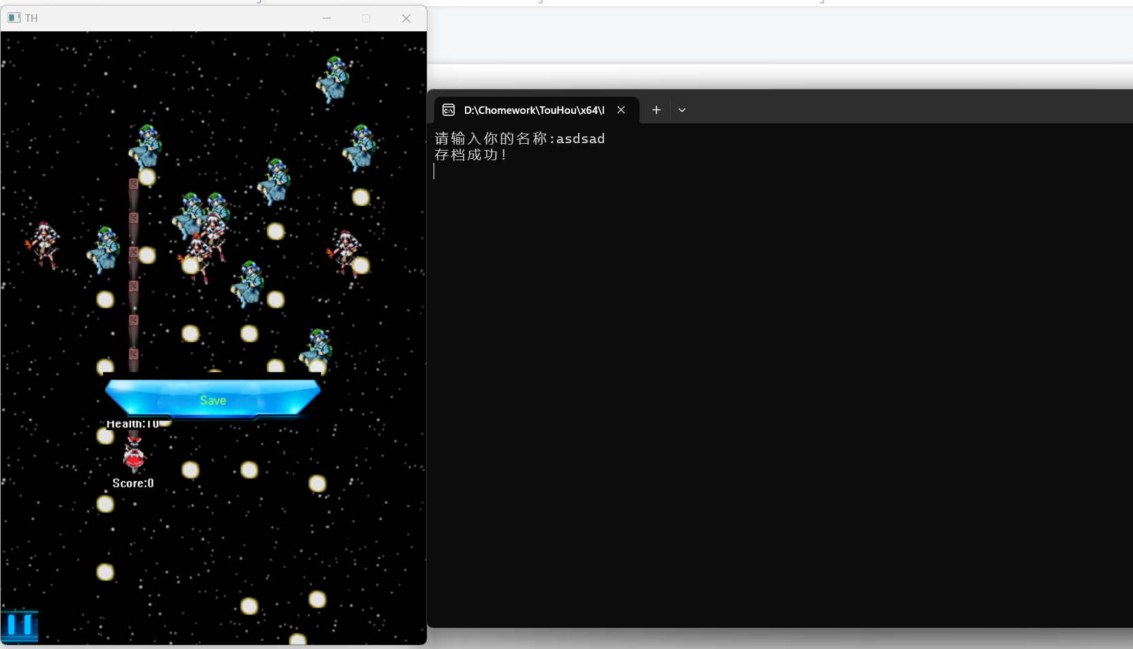
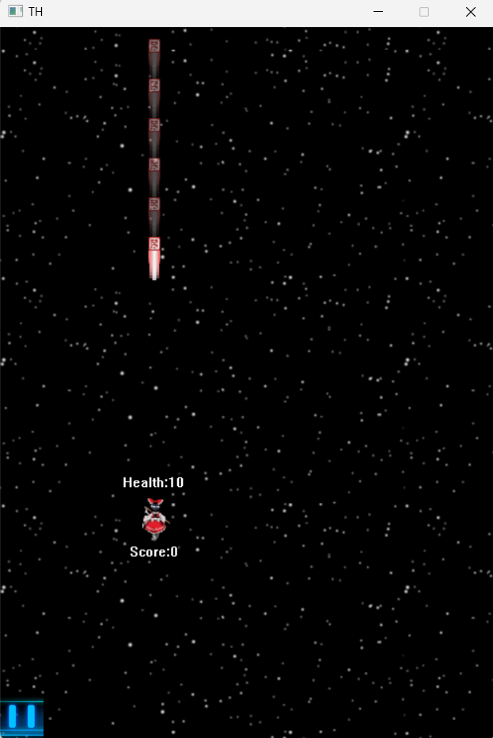
4、游戏存盘和读盘
存档成功
读档成功

Slide 12
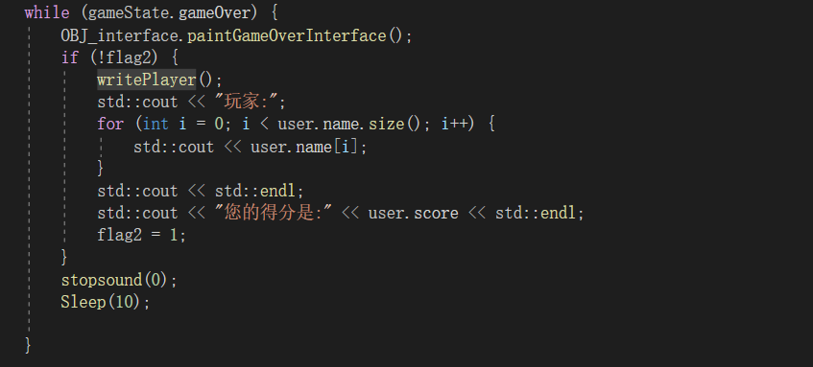
5、排行榜
当游戏结束或者游戏胜利的时候会调用writePlayer()函数来写入玩家的ID和名称

Slide 13
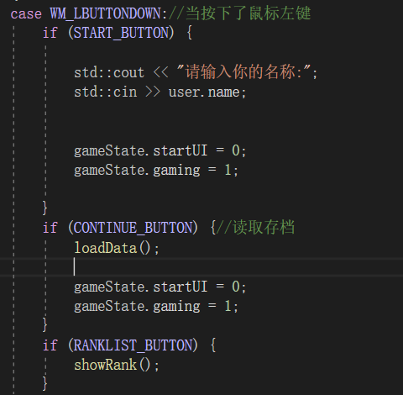
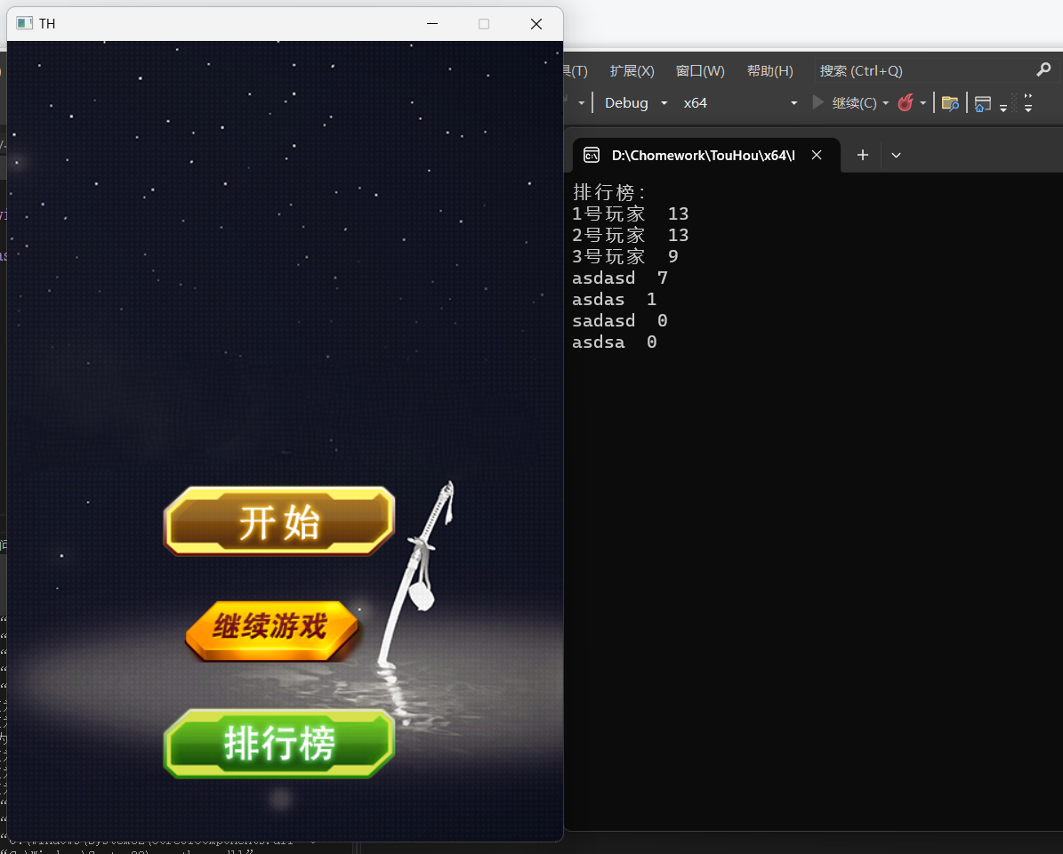
5、排行榜
开始界面点击排行榜会输出排名

Slide 14
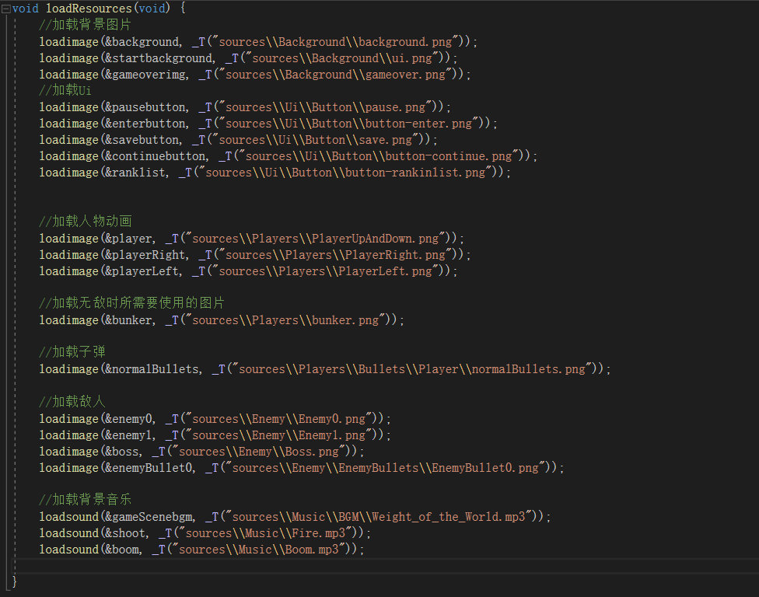
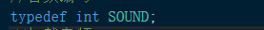
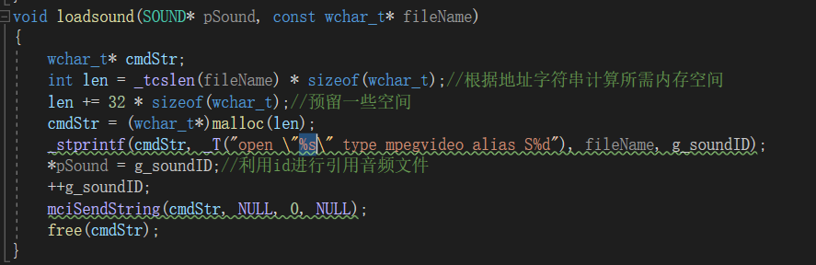
6.游戏音乐和音效
为了统一管理资源文件，因此有必要将加载音乐和加载图片的函数的形式统一起来。因此我用id来引用实际音频文件
①加载音频文件

Slide 15
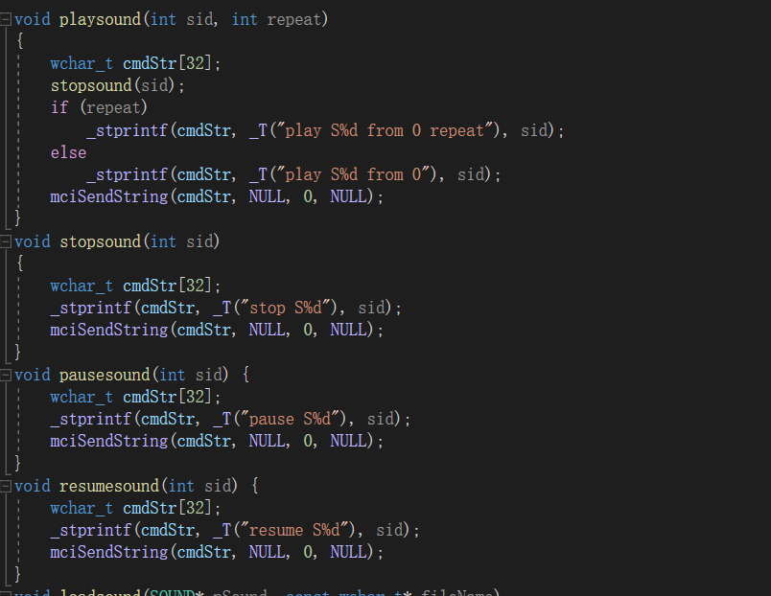
6.游戏音乐和音效
②播放音频，停止音频，暂停音频，恢复播放等操作

Slide 16
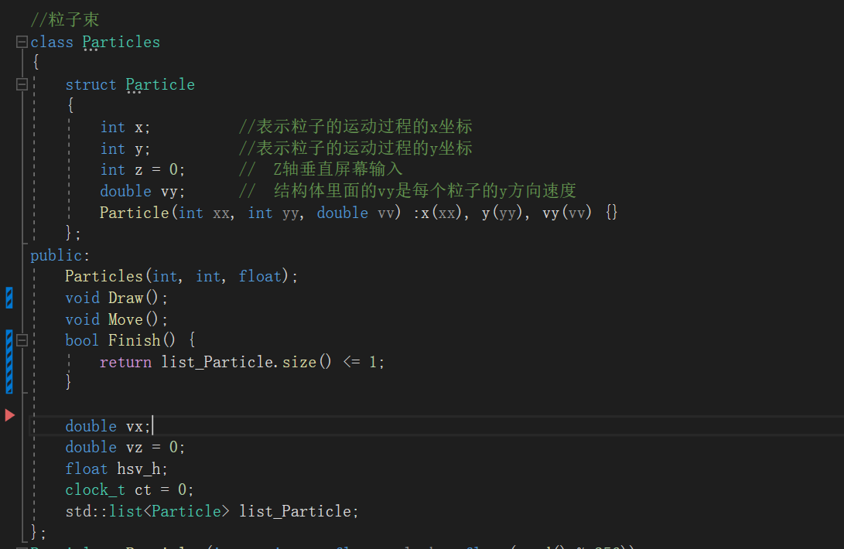
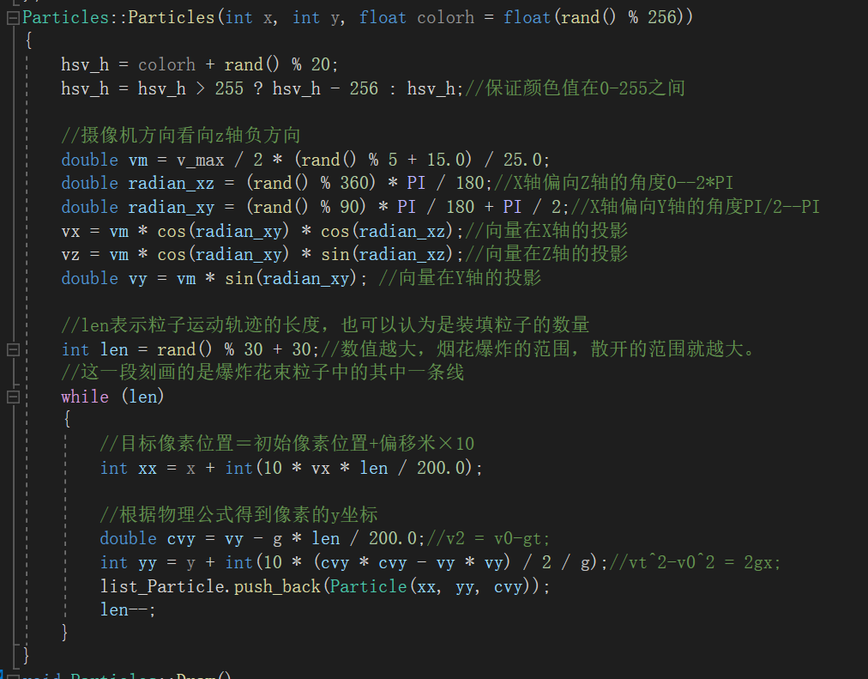
7.敌人被击败后的粒子特效
粒子束：由粒子对象构成，粒子束对象实例化后会储存一些点的坐标在list_Particle中构成粒子束

Slide 17
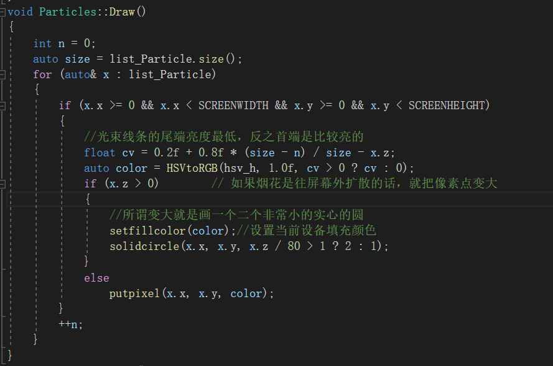
7.敌人被击败后的粒子特效
绘制这些粒子

Slide 18
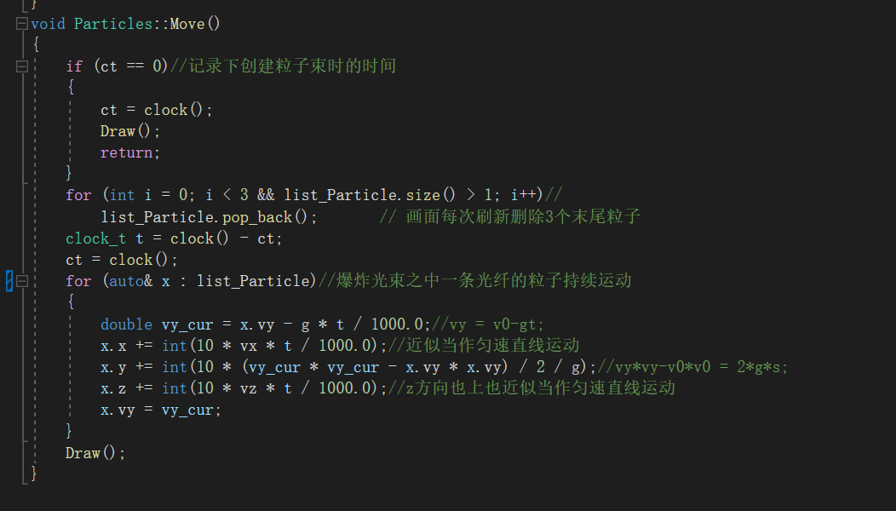
7.敌人被击败后的粒子特效
移动这些粒子

Slide 19
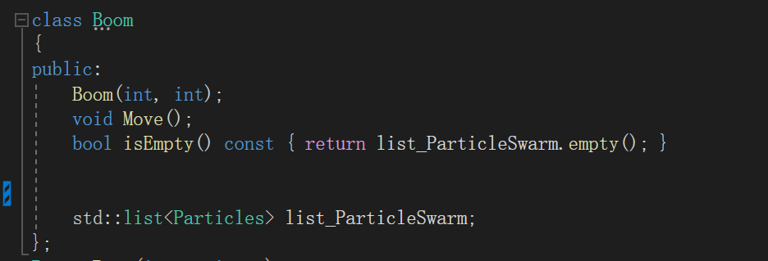
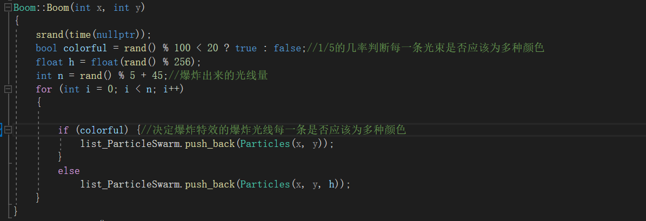
7.敌人被击败后的粒子特效
一群粒子束就形成了爆炸特效

Slide 20
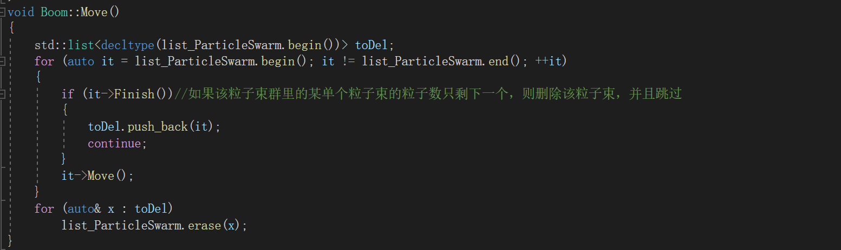
7.敌人被击败后的粒子特效
移动爆炸特效中每条粒子束

Slide 21
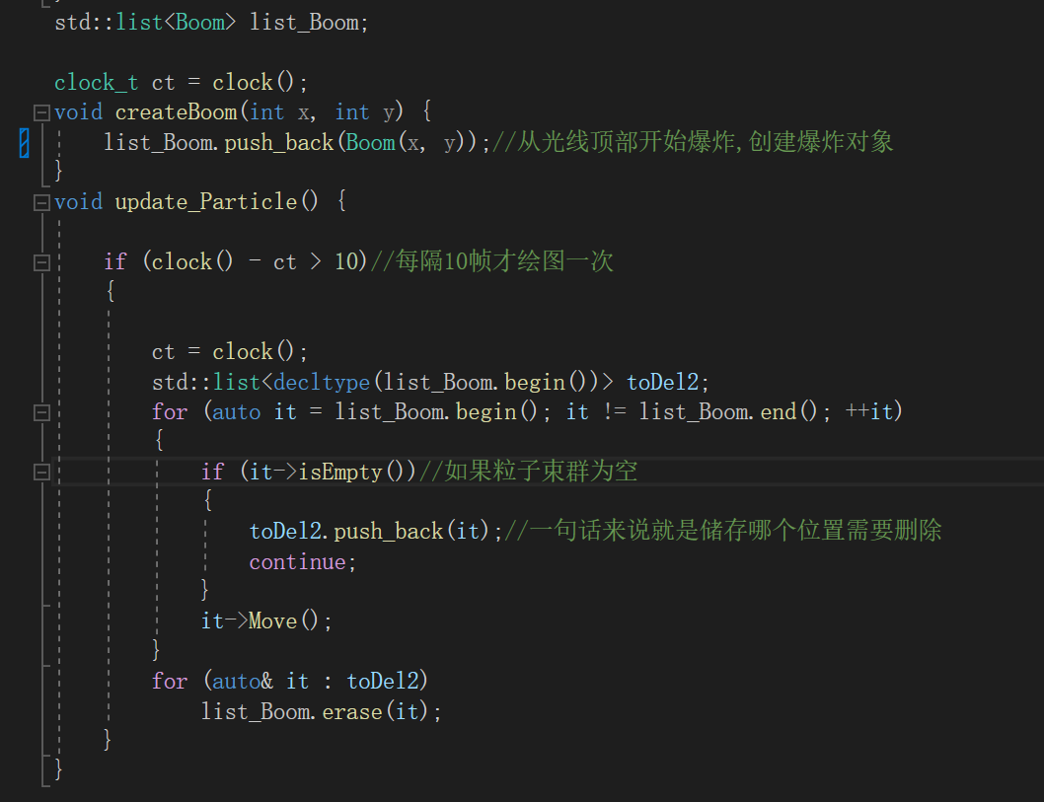
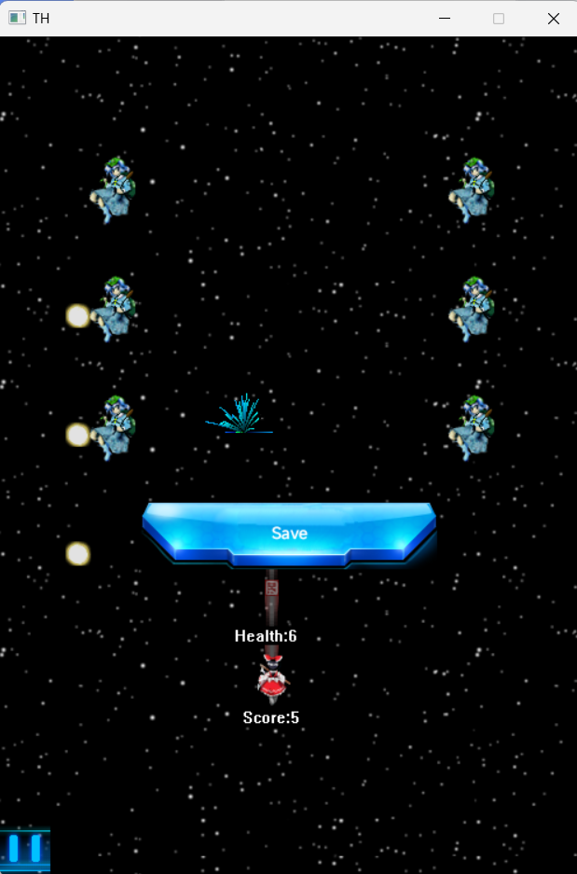
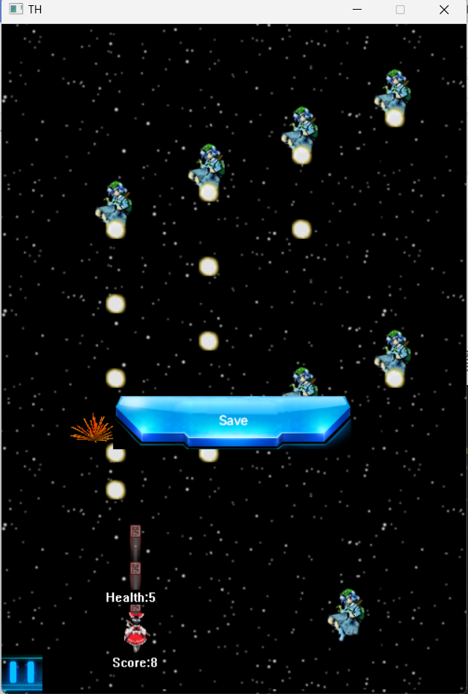
7.敌人被击败后的粒子特效
用list管理所有爆炸特效

Slide 22
体会和收获
·数学和物理知识还是挺重要的。
在实现敌人移动路径和子弹的时候其实能有更花哨的曲线，但碍于数理知识，就此作罢
·架构真的很重要
这个项目写到后面越写越臃肿，加功能变得越来越麻烦。提前理清架构在写便于后期维护

